Slide 1
CREACIÓN DE EXTENSIONES (PLUGINS) PARA NAVEGADORES WEBS
Fernando Calderón Roberto Torralba Javier Garcia David López Raúl Moya

Slide 2


Tecnologías a comparar
Hablaremos sobre 20 criterios importantes para comparar estas dos tecnologías en el ámbito de las extensiones de los navegadores:
Google Chrome
Mozilla Firefox

Slide 3
1.
Implementación
Seis criterios a tener en cuenta:

Slide 4
Criterio | Chrome | Firefox | Ganador
Partes de la extensión | 8 | 7 | Firefox
Codificación de la extensión | 2 | 4 | Chrome
Depuración | 0.012seg | 0.011seg | Firefox

Slide 5
Criterio | Chrome | Firefox | Ganador
Publicación de la extensión | 1 | 1 | Empate
Ejecución de la extensión sin conexión a Internet | Si | No | Chrome
Efecto sobre el rendimiento del navegador. | 2 | 1 | Chrome

Slide 6
2.
Seguridad
Cinco criterios a tener en cuenta:

Slide 7
Criterio | Chrome | Firefox | Ganador
Código fuente | Si | Si | Empate
Permisos | Si | No | Chrome
Política de privacidad | No | Si | Firefox

Slide 8
3.
Otros
Nueve criterios a tener en cuenta:

Slide 9
Criterio | Chrome | Firefox | Ganador
Actualización de extensiones | Si | Si | Empate
Compatibilidad | Si | No | Mozilla Firefox
Accesibilidad | Si | Si | Empate

Slide 10
Criterio | Chrome | Firefox | Ganador
Tecnologia de las extensiones | 7 | 7 | Empate
Compiladores | 3 | 7 | Empate***
Número de extensiones existentes | Indeterminado | 15.000 | Chrome

Slide 11
Criterio | Chrome | Firefox | Ganador
Categorización | 12 | 15 | Empate***
Necesita reiniciar el navegador | NO | SI | Chrome
Tutoriales | SI | SI | Firefox

Slide 12
Criterio | Chrome | Firefox | Ganador
Comentarios de los usuarios | 3 | 2 | Chrome
Descripciones | 2 | 3 | Firefox

Slide 13
recomendaciones

Slide 14
Situación 1
Se quiere visualizar contenido multimedia, animaciones, videos, juegos… alojados en páginas web. Deberíamos adquirir el navegador chrome por que trae consigo el complemento flash para visualizar dicho contenido o deberíamos utilizar Firefox y añadir un complemento para la visualización como por ejemplo Silverlight.

Slide 15
Criterios relevantes para la decisión | Ventajas Flash | Ventajas Silverlight
Más Liviano( respecto al Consumo CPU, tiempo de carga, ejecución de tareas..) | En tiempo de carga Flash es más rápido(Silverlight es unos microsegundos más lento) | Mejor rendimiento y consumo de recursos(Flash tiende a ser más pesado ejecutan varios videos al mismo tiempo en un solo navegador)
Contenido (Manejo de Audio,Video,Imágenes) | La mayoría de los sitios en Internet de streaming y contenido de video es en Flash. | Silverlight pone una excelente competencia en escenarios de vídeo en Alta Definición y Streaming de video con bits variables.

Slide 16
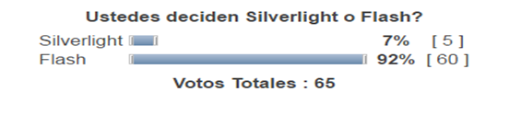
Criterios relevantes para la decisión | Ventajas Flash | Ventajas Silverlight
Comunidad o desarrolladores detrás de estas tecnologías. | Cuenta con una comunidad gigantesca, madura y con bastante tiempo en el mercado. | Silverlight cuenta con el apoyo de .Net Framework
Herramientas de desarrollo | Flash podemos programar utilizando Flash CS4 o Flex Builder.Por lo que gana en la integración con herramientas de diseño gráfico. | Silverlight tenemos a .NET, C# y VB. Gana con las herramientas de desarrollo.

Slide 17
Situación 2
Se desea navegar por internet de una manera fluida, de tal manera que en nuestra travesía de búsquedas no nos molesten con publicidad, spam y todo aquello que nos moleste y haga que el navegar por internet sea algo molesto.

Slide 18
Criterios relevantes para la decisión | Ventajas Flash | Ventajas Silverlight
Más Liviano( respecto al Consumo de memoria) |  | Mejor consumo de memoria RAM con un total de 36 MB
Consumo de CPU |  | Menor uso de CPU respecto al otro complemento Adblock Plus

Slide 19
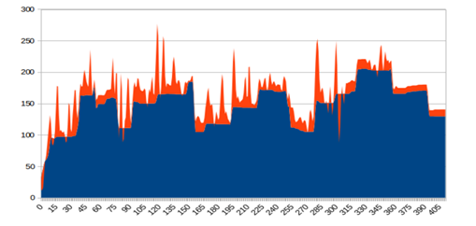
Criterios relevantes para la decisión | Ventajas Flash | Ventajas Silverlight
Tiempo de petición(el promedio de tiempo que necesita cada extensión para manejar una petición de red) |  | 0.131 ms por lo que es una ventaja frente a AdBlock Plus.
Contenido | AdBlock Plus es más completo respecto al potencial de bloqueo de publicidad.

Slide 20
gracias!
¿Alguna Pregunta?

